Slide 1
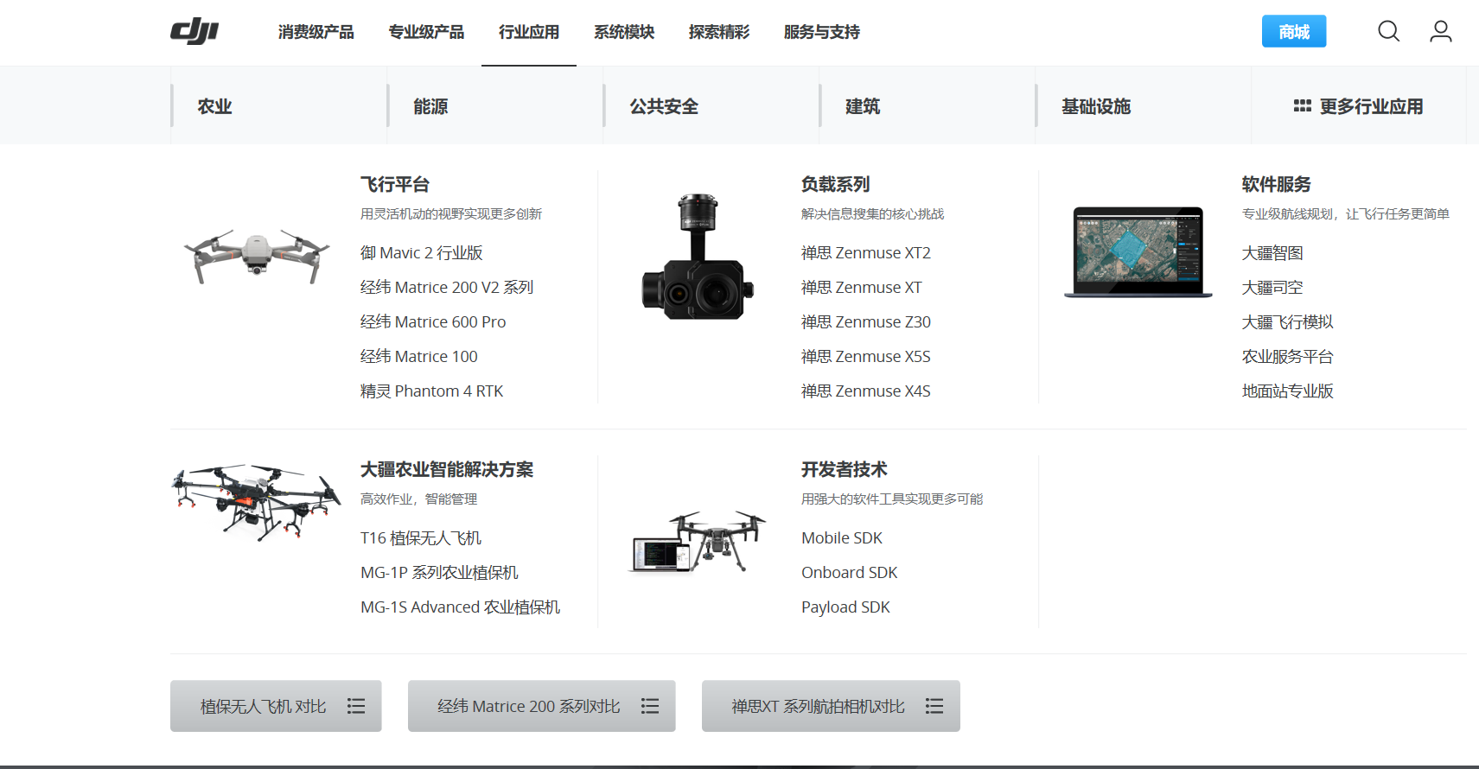
主页导航菜单-行业应用
①
②
编号 | 内容 | 内容类型 | uri类型 | 请求uri
1 | 公司logo | png图片 | 篮子 | ……/source/companyPic/logo
2 | 600pro的超链接 | png图片 | 篮子 | ……/source/page/600pro

Slide 2
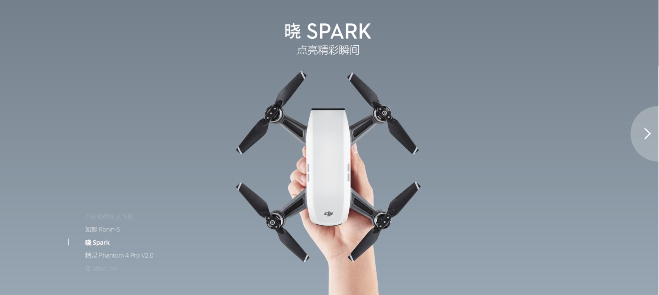
主页展示幻灯片
①～④
编号 | 内容 | 内容类型 | uri类型 | 请求uri
1 | 第1张幻灯片 | png图片 | 篮子 | ……/source/showPic/show1
2 | 第2张幻灯片 | png图片 | 篮子 | ……/source/showPic/show2
3 | 第3张幻灯片 | png图片 | 篮子 | ……/source/showPic/show3
4 | 第4张幻灯片 | png图片 | 篮子 | ……/source/showPic/show4

Slide 3

主页主体
③
①～②
④
⑤
⑥
编号 | 内容 | 内容类型 | uri类型 | 请求uri
1 | 展示相册第1张 | png图片 | 篮子 | ……/source/showPic/show5
2 | 展示相册第2张 | png图片 | 篮子 | ……/source/showPic/show6
3 | 展示1 | png图片 | 篮子 | ……/source/showPic/show7
4 | 展示2 | png图片 | 篮子 | ……/source/showPic/show8
5 | 引导1 | png图片 | 篮子 | ……/source/showPic/show9
6 | 引导2 | png图片 | 篮子 | ……/source/showPic/show10

Slide 4
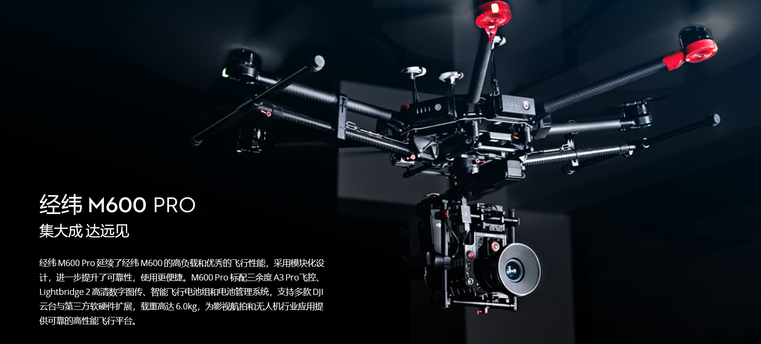
行业应用展示图
①
编号 | 内容 | 内容类型 | uri类型 | 请求uri
1 | 展示图 | png图片 | 篮子 | ……/source/showPic/show11

Slide 5
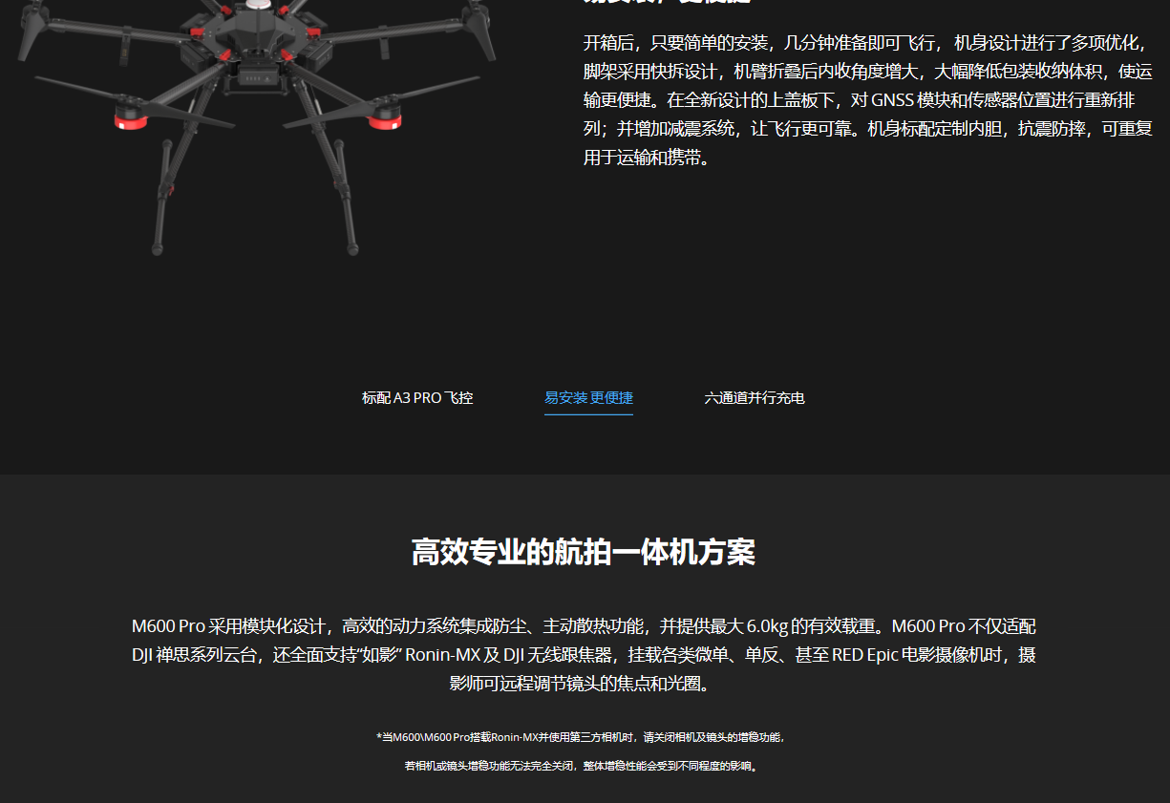
行业应用主体
略

Slide 6
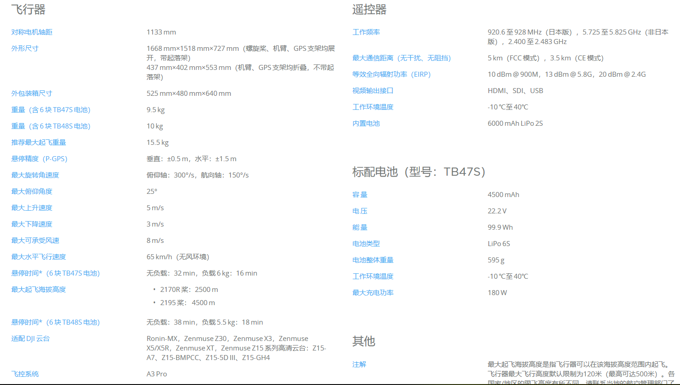
行业应用技术参数
①
编号 | 内容 | 内容类型 | uri类型 | 请求uri
1 | 技术参数 | Html数据 | 后台 | [get]……/bg/techInfo?product=600pro

Slide 7

行业应用视频
①
编号 | 内容 | 内容类型 | uri类型 | 请求uri
1 | 600pro的视频 | uri | 后台 | [get]……/bg/movie?product=600pro

Slide 8
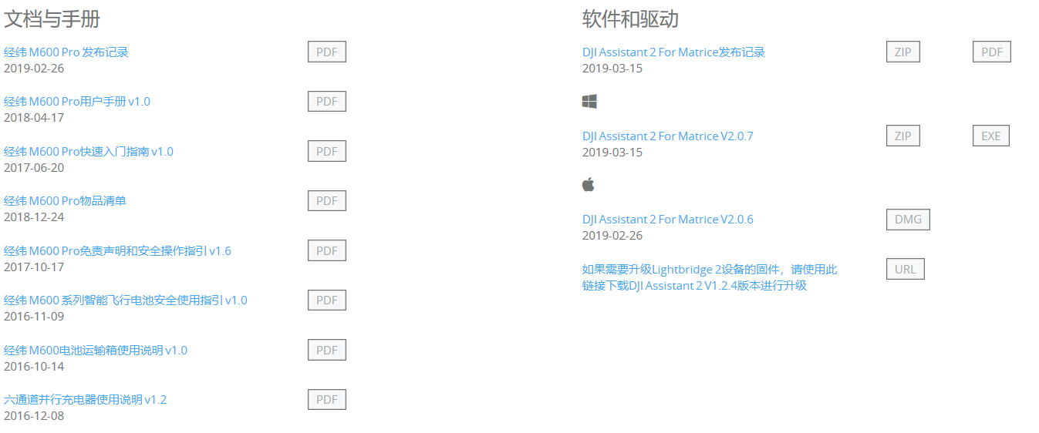
行业应用文档与手册
①
③
②
④
编号 | 内容 | 内容类型 | uri类型 | 请求uri
1 | 文档列表 | List类 | 后台 | [get]……/bg/bookList?product=600pro
2 | 文档信息 | Book类 | 后台 | [get]……/bg/book?product=600pro&id=n
3 | 软件列表 | List类 | 后台 | [get]……/bg/softList?product=600pro
4 | 文档信息 | Soft类 | 后台 | [get]……/bg/soft?product=600pro&id=n

Slide 9
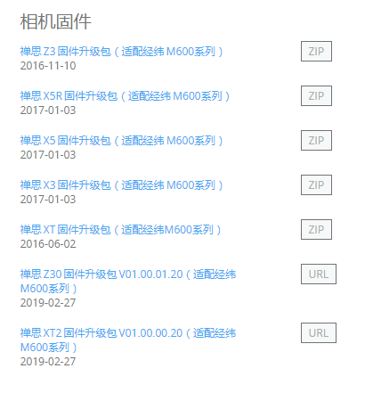
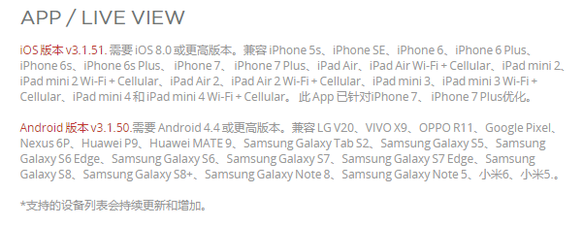
①
②
③
编号 | 内容 | 内容类型 | uri类型 | 请求uri
1 | 文档列表 | List类 | 后台 | [get]……/bg/firmList?product=600pro
2 | 文档信息 | Firm类 | 后台 | [get]……/bg/firm?product=600pro&id=n
3 | App信息 | 字符内容 | 后台 | [get]……/bg/appInfo?product=600pro

Slide 10
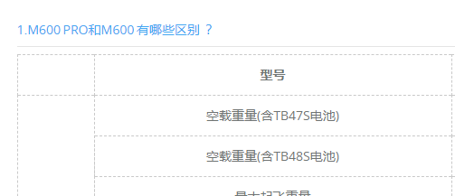
行业应用常见问题
①
②
编号 | 内容 | 内容类型 | uri类型 | 请求uri
1 | 问题列表 | List类 | 后台 | [get]……/bg/qaList?product=600pro
2 | 问题与回答 | CommonQA类 | 后台 | [get]……/bg/commonQA?product=600pro

Slide 11
附录：
List类
成员名称 | 类型 | 说明
mNum | Int | List中id个数
midGrp | Int[] | Id数组
Book类
成员名称 | 类型 | 说明
mId | Int | Id
mName | String | 名称
mDate | String | 日期
mDateFormat | String | 日期格式
mFileType | String[] | 文件格式
mFileSource | Uri[] | 文件数据位置，与上边类型一一对应
Soft类
成员名称 | 类型 | 说明
mId | Int | Id
mName | String | 名称
mDate | String | 日期
mDateFormat | String | 日期格式
mFileSource | Uri[] | 文件数据位置
mFileType | String[] | 文件格式，与上边uri一一对应
mSupportOS | String[] | 支持的OS版本

Slide 12
Firm类
成员名称 | 类型 | 说明
mId | Int | Id
mName | String | 名称
mDate | String | 日期
mDateFormat | String | 日期格式
mFileType | String[] | 文件格式
mFileSource | Uri[] | 文件数据位置，与上边类型一一对应
CommonQA类
成员名称 | 类型 | 说明
mId | Int | Id
mQuestion | String | 提问内容
mAnswer | Html数据 | 回答

